Slide 1


小样本数据分类
队伍名称：痛！太痛了！
开源地址：https://github.com/zhangzhao219/CCF-BDCI-fewshot-classification

Slide 2

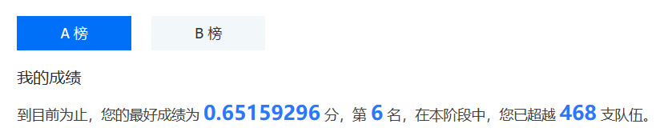
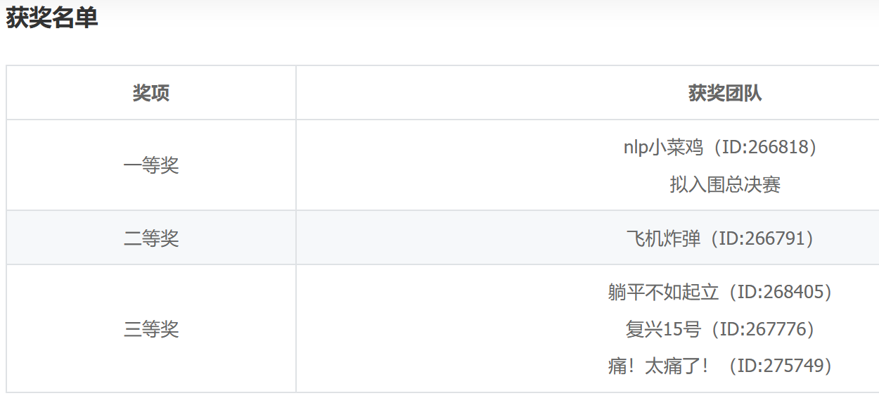
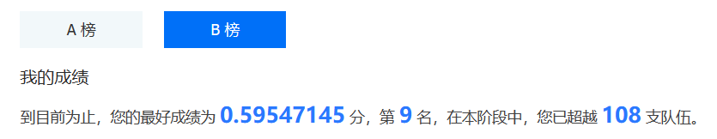
参赛总结
“痛！太痛了”团队由4名选修“高级人工智能”课程的2022级研究生组成，经过近两个月的激烈角逐，在1426支队伍中脱颖而出，最终取得了A榜第6名，B榜第9名的成绩。同时进入赛题总决赛答辩环节，最终在赛题总决赛中获得三等奖（排名第5）。

Slide 3


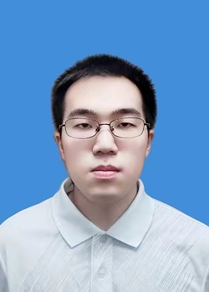
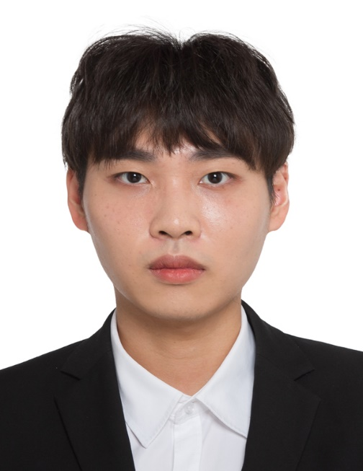
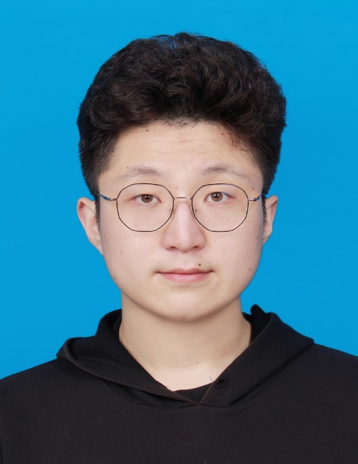

痛！太痛了！
李一鸣 中国科学院计算技术研究所 liyiming22s1@ict.ac.cn
张兆 中国科学院计算技术研究所 zhaozhao809@163.com
李想 中国科学院自动化研究所 2300049883@qq.com
赵家乐 中国科学院计算技术研究所 1007613549@qq.com
研究兴趣：半监督学习、长尾识别、自然语言处理、智慧问答、生物信息学等

Slide 4
01
赛题背景
02
任务描述
目录
03
解决方案
04
实验结果

Slide 5
PART 01
赛题背景

Slide 6

赛题背景
近年来，随着我国科技的进步和创新能力的提升，我国的专利申请量快速增长，专利检索、查新、管理等需求也不断增加。
相较于传统的文本，专利文本的数据量（尤其是标注文本）较为稀少，因此，小样本学习在专利文本分类中至关重要。
基于此任务背景，我们提出了一类基于类别动态阈值伪标签与尾部类别数据增强的小样本文本分类方法

Slide 7
PART 02
任务描述

Slide 8


任务描述
本赛题要求对小样本的专利文本数据进行分类，训练集包括 958 条专利数据，包括专利权人、专利标题、专利摘要和分类标签，其中标签经过脱敏处理，共 36 类。
赛题采用 Macro-F1 指标对于模型性能进行评估，具体定义如下：
$$\begin{aligned}&〈F1〉=\frac{1}{n}\sum_{i}^{n}{F1_{i}}=\frac{1}{n}\sum_{i}^{n}{\frac{2⋅P_{i}⋅R_{i}}{P_{i}+R_{i}}}\#\end{aligned}$$
其中：
$$P_{i}=\frac{TP_{i}}{TP_{i}+FP_{i}} { R}_{i}=\frac{TP_{i}}{TP_{i}+FN_{i}}$$

Slide 9
PART 03
解决方案

Slide 10
整体流程
testA.json
Class 0 1 2 … 35
0.95 0.01 0.01 … 0.01
0.87 0.01 0.03 … 0.01
0.02 0.10 0.10 … 0.78
...
train.json
Softmax Score
Filtering
0.92 0.90 0.90 … 0.75
预测标签
Class-wise threshold
一种信息处理方法及装置
类别动态阈值伪标签生成
头部类别
尾部类别
英译
随机文本增强
The invention relates to an information processing method and device
一种信息处理方法及装置
“这份专利的标题为《{title}》，由{assignee}公司申请，详细说明如下：{abstract}”
中译
Ernie 3.0
本发明涉及一种信息处理方法和装置
expand_train_
aug_tail.json
尾部类别数据增强
数据预处理

Slide 11

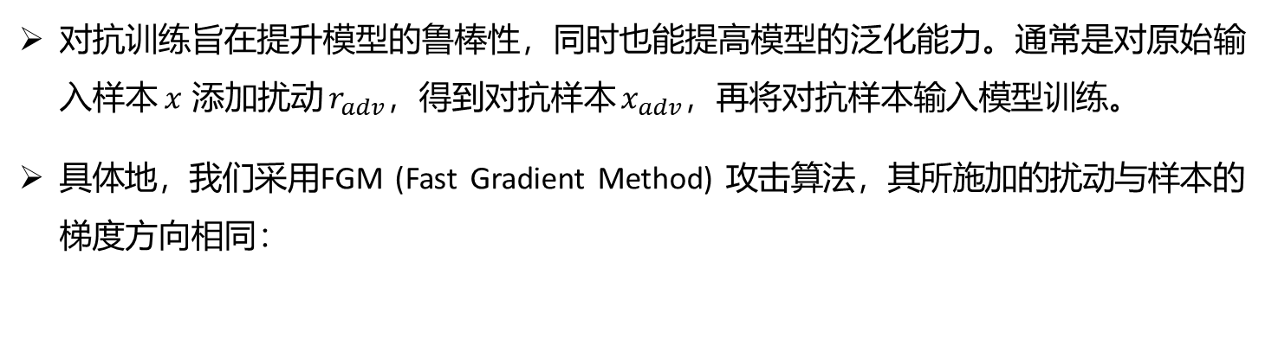
对抗训练
对抗训练旨在提升模型的鲁棒性，同时也能提高模型的泛化能力。通常是对原始输入样本 $x$ 添加扰动 $r_{adv}$，得到对抗样本 $x_{adv}$，再将对抗样本输入模型训练。
具体地，我们采用FGM (Fast Gradient Method) 攻击算法，其所施加的扰动与样本的梯度方向相同：
$$r_{adv}=\frac{εg}{{\left|\left|g\right|\right|}_{2}}$$
$$g=∇_{x}L\left(θ,x,y\right)$$
$$x_{adv}=x+r_{adv}$$

Slide 12
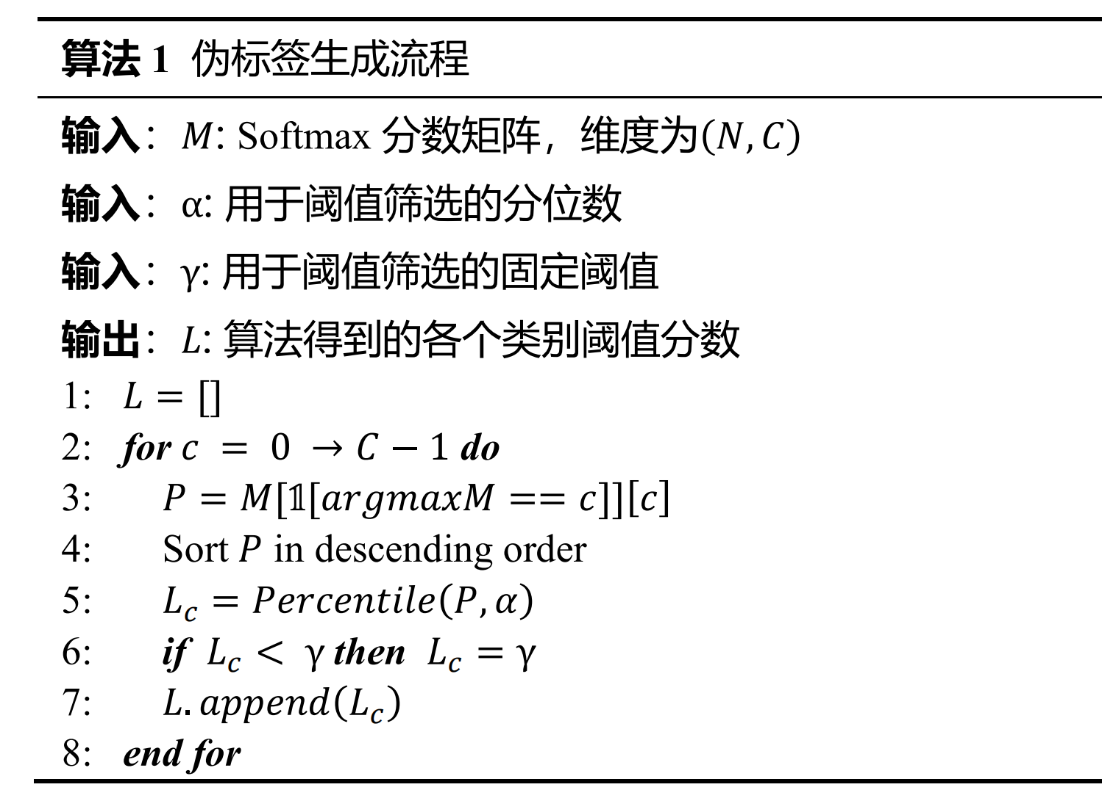

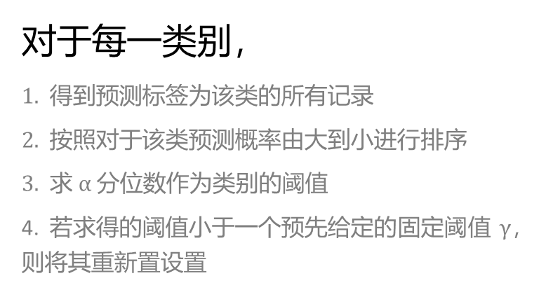
伪标签
头部类别
学习情况较好，设置较高阈值，保证其精确度
尾部类别
学习情况较差，设置较低阈值，获得较高的召回率
对于每一类别，
1. 得到预测标签为该类的所有记录
2. 按照对于该类预测概率由大到小进行排序
3. 求 $α$ 分位数作为类别的阈值
4. 若求得的阈值小于一个预先给定的固定阈值 $γ$，则将其重新置设置

Slide 13
伪标签迭代
Mengzi
F1 = 0.5682
Percentile = 0.50
Fix_thresh = 0.7
train_c.json
F1 = 0.5529
Percentile = 0.30
Fix_thresh = 0.7
F1 = 0.5144
Percentile = 0.15
Fix_thresh = 0.7
F1 = 0.6029
Percentile = 0.75
Fix_thresh = 0.7
train_b.json
train_d.json
train.json
train_a.json
F1 = 0.5682
Percentile = 0.70
Fix_thresh =0.7
train_e.json
F1 = 0.6308
Percentile = 0.8
Fix_thresh = 0.7
F1 = 0.5995
Percentile = 0.8
Fix_thresh = 0.7
F1 = 0.6460
Percentile = 0.8
Fix_thresh = 0.7
F1 = 0.6423
Percentile = 0.8
Fix_thresh = 0.7
train_1.json
train_4.json
train_3.json
train_0.json
Macbert
train_2.json
F1 = 0.6329
Percentile = 0.8
Fix_thresh = 0.7
Ernie 3.0

Slide 14


尾部类别增强
对少数类别（长尾类别 12、22、32、35）应用两类数据增强方法：
回译：利用谷歌翻译接口，将中文翻译为 5 种外语，再翻译回中文，得到新的样本。
EDA：同义词替换、随机插入、随机替换与随机删除。

Slide 15
PART 04
实验结果

Slide 16

参赛系统
训练数据
模型
F1
1
2
3
4
5
0.6288
train_0.json
1
2
3
4
5
0.6308
3
1
1
1
2
2
2
3
3
1
2
3
4
5
0.6329
Softmax 分数相加融合
train_1.json
1
2
3
4
0.6323
train_2.json
预测标签
1
0.6260
train_3.json
1
2
3
0.6207
testA
testB
0.6516
0.5955
1
2
3
0.6334
train_4.json

Slide 17


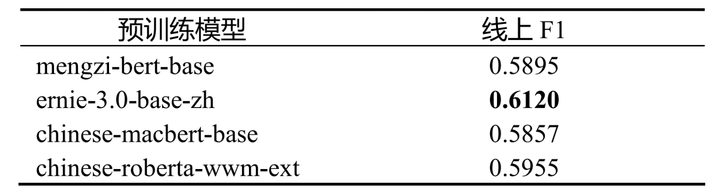
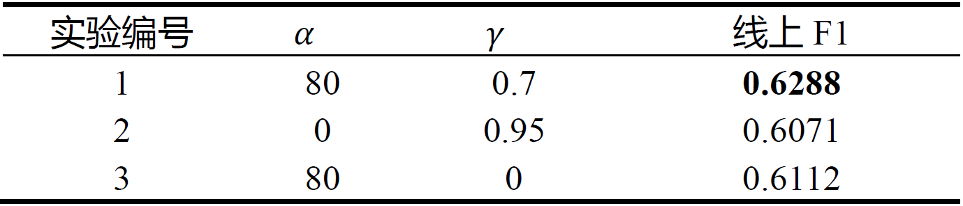
消融实验
ERNIE 3.0 作为预训练模型更适用于小样本文本分类任务
类别相关的动态阈值伪标签产生策略可以更好地对抗长尾分布现象，并充分挖掘未标注数据所蕴含的信息
Notes:
实验 2 为传统伪标签产生算法（如 FixMatch）等采取的固定阈值策略
实验 3 不采用固定阈值对于阈值下限加以限制

Slide 18
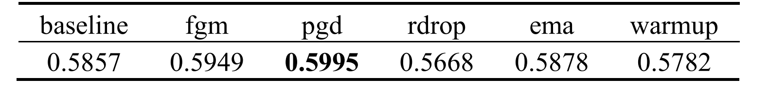
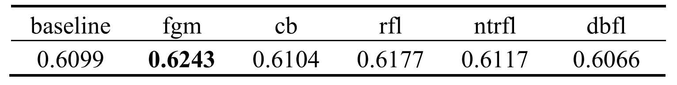
消融实验——训练策略
FGM 与 PGD 更适用于本次的小样本分类学习任务，而 EMA、R-Drop 及不平衡分类损失等对于模型性能提升没有帮助
实验在 Chinese-macbert-base 上进行
实验在 Ernie-3.0 上进行，cb, rfl, ntrfl, dbfl 为尝试过的不平衡分类损失

Slide 19
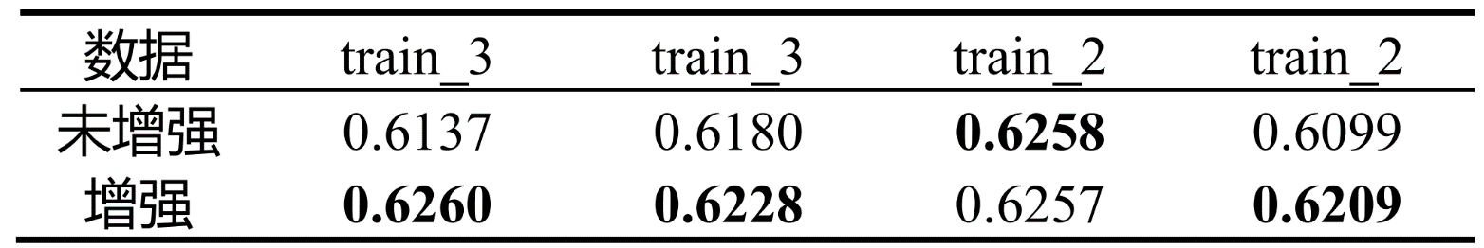
消融实验——尾部数据增强
尾部数据增强 方法对于模型的预测效果有显著提升
表格第 1 列与第 2 列、第 3 列与第 4 列实验结果为同一实验配置下 K 折交叉验证的不同折次的结果

Slide 20
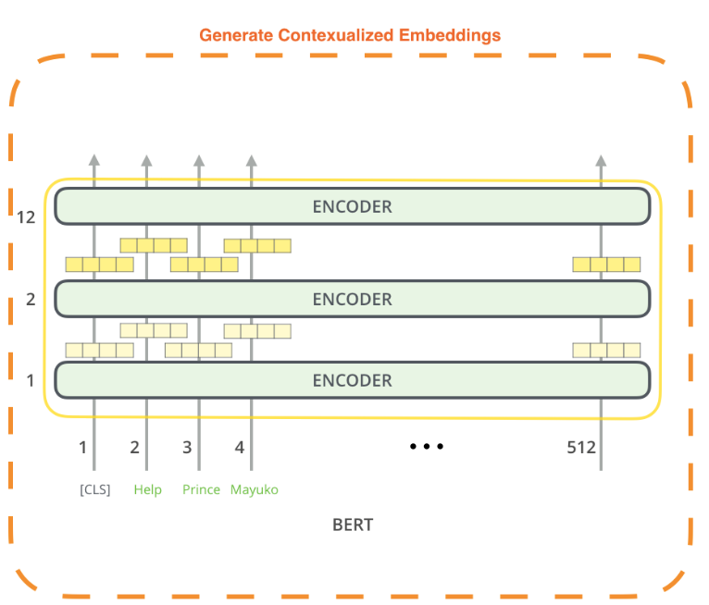

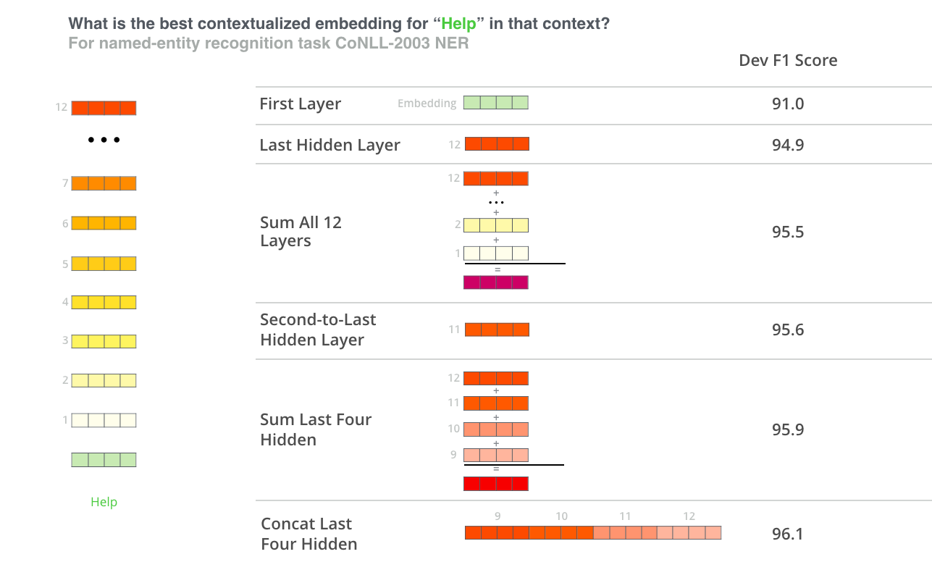
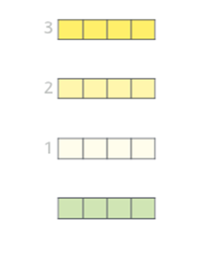


消融实验——预测头架构
Model 1
last_hidden
MLP
Model 2
Concat last four hidden
Model 3
pooler_output
Model 4
pooler_output
MLP
Model 5
Average last_four_hidden first_four_hidden

Slide 21
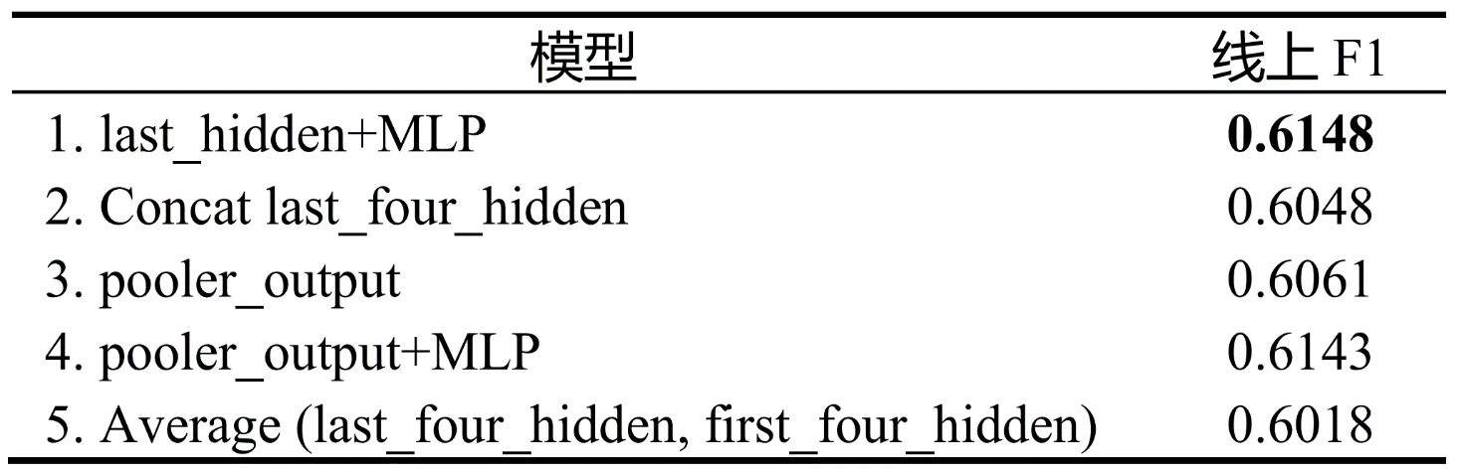
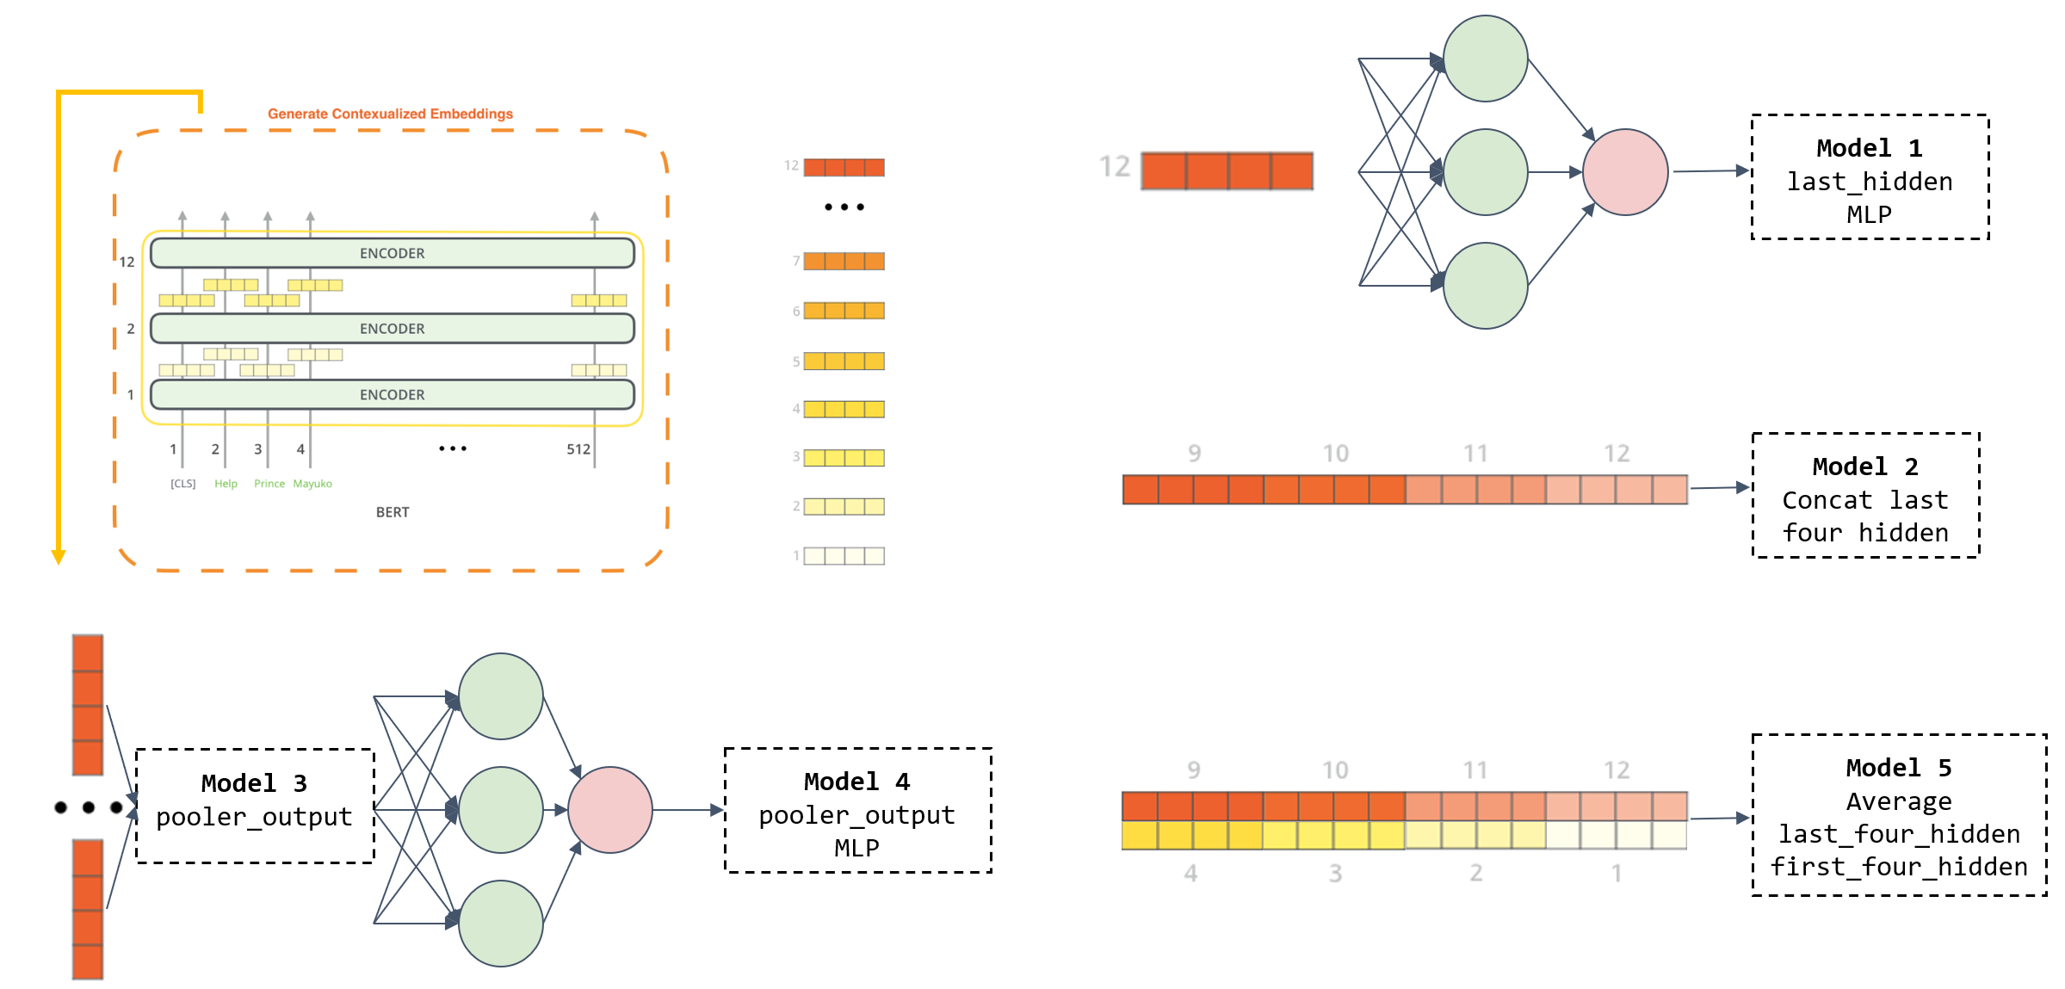
消融实验——预测头架构
输出最后一层的隐藏状态 + 多层感知机 的分类效果最好

Slide 22
Thanks！

